Slide 1
PROJETO| PET GETS
Equipe: Arthur Campos, Paulo Henrique Braga, João Pedro Meireles, Rafael Corrêa, Rafael Lucca e Rafael Schichman.

Slide 2
CONTEXTO DO PROBLEMA
Adoção de animais como solução para quem sofre com os solidão e depressão
Adoção para animais de rua, que agora passariam a desfrutar de moradia, alimentação, cuidado veterinário e afeto.
Problemas a serem mitigados: burocracia no processo de adoção de animais de estimação e a desinformação dos novos adotantes.

Slide 3
PÚBLICO ALVO
O público ao qual este projeto está direcionado são pessoas de todas as idades que estejam abertas à ideia de adotar um animal.

Slide 4
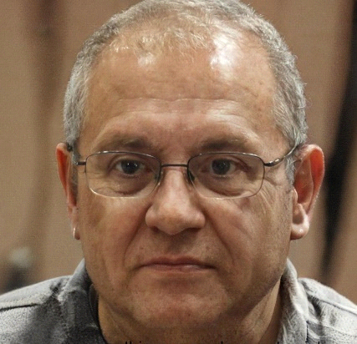
PERSONA 1
 | HÉLIO DIAS
 | Idade: 70 Ocupação: Aposentado | Aplicativos: Facebook. Whatsapp.
Personalidade: Calmo, tímido e gentil. | Sonhos: Encontrar uma boa companhia. | Hobbies: Jardinagem. Leitura.

Slide 5
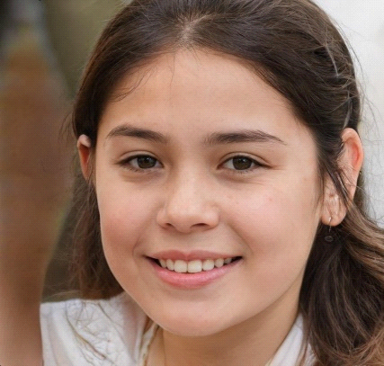
PERSONA 2
 | MARIA LUÍSA
 | Idade: 15 Ocupação: Estudante | Aplicativos: Instagram. Twitter. TikTok. Whatsapp.
Personalidade: Boa estudante, criativa e bem humorada. | Sonhos: Ser a melhor da turma e entrar na faculdade | Hobbies: Desenhar. Jogar Handball.

Slide 6
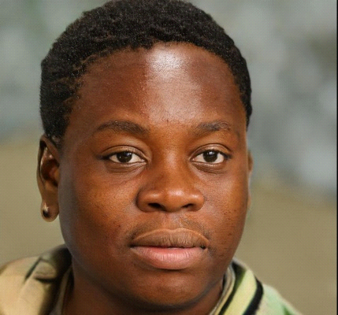
PERSONA 3
 | CRISTIANO MARQUES
 | Idade: 28 Ocupação: Médico. | Aplicativos: Instagram. Twitter. Facebook. Whatsapp.
Personalidade: Hiperativo, Estressado e empático | Sonhos: Se casar e começar uma família. | Hobbies: Pescar. Ver jogos de futebol.

Slide 7
OBJETIVOS
1.0
1.1
O objetivo geral deste projeto é a criação de uma plataforma que facilite o processo de adoção de animais de estimação e instrua seus usuários sobre seus cuidados básicos.
Proporcionar, ao usuário, uma "ficha técnica", que apresente suas necessidades básicas como alimentação, habitat e cuidados especiais.
Fornecer, ao usuário, o contato de casas de adoção próximas e com quais animais elas trabalham.

Slide 8
HISTÓRIAS DE USUÁRIOS
[PERSONA] | … quero/desejo … [O QUE] | … para .... [POR QUE]
Maria Luísa | Adotar um gato | “Seria muito gratificante e divertido.”
Hélio Dias | Adotar um cão de porte pequeno e com um temperamento tranquilo. | Para ter companhia.
Cristiano Marques | Adotar mais um cão. | Companhia para seu outro cão.
Hélio Dias | Informações sobre os cuidados de um cachorro. | Preocupações sobre cuidados veterinários
Maria Luísa | Informações sobre os cuidados de um gato. | Preocupações sobre alimentação e higiene.

Slide 9
REQUISITOS
FUNCIONAIS
NÃO FUNCIONAIS
O SITE DEVE:
Ser publicado em um ambiente acessível.
Ser responsivo.
Ser compatível com os principais navegadores.
Ter bom nível de contraste entre os elementos da tela em conformidade.
Ter uma Página principal para o usuário encontrar o animal que deseja.
Ter uma imagem e uma descrição completa de cada animal, além do contato do doador.
Ter um filtro/pesquisa para permitir ao usuário localizar um animal específico.
Permitir visualizar as informações de contatos do mantenedor do site
Possibilitar o envio de um formulário que permita ao usuário enviar informações sobre um animal que ele deseja colocar para adoção.

Slide 10
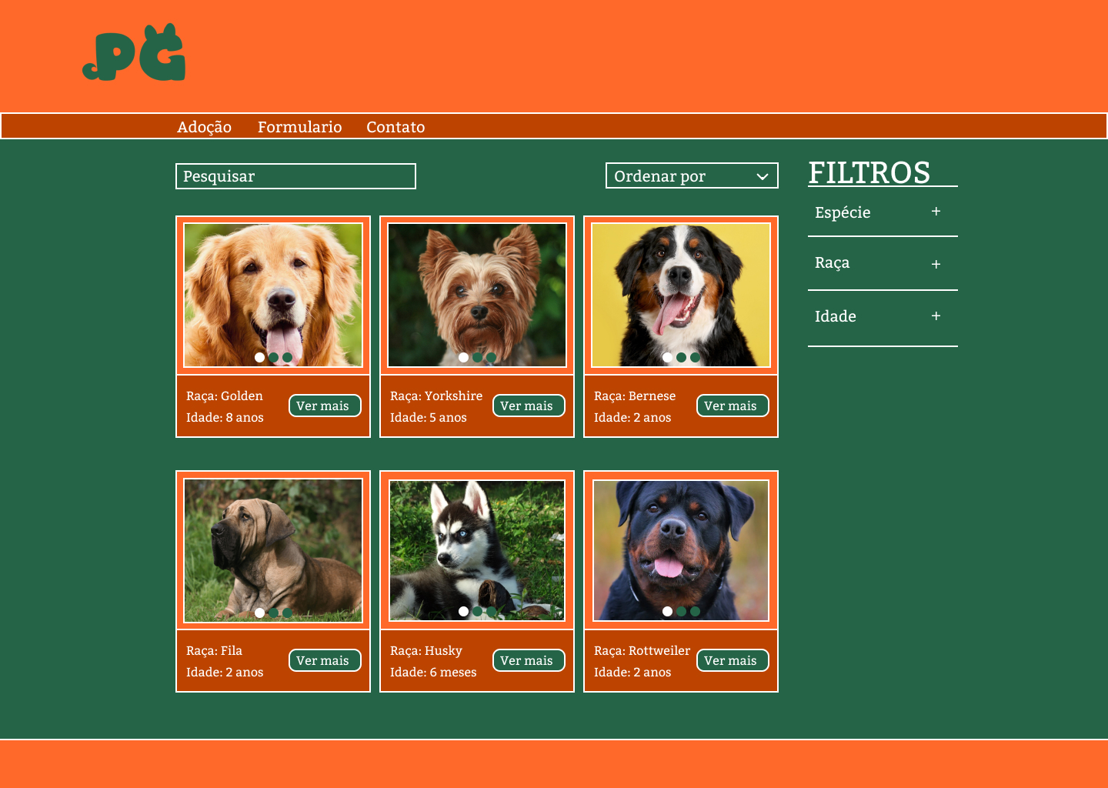
PROJETO DE INTERFACE

Slide 11
OBRIGADO!
Equipe: Arthur Campos, Paulo Henrique Braga, João Pedro Meireles, Rafael Corrêa, Rafael Lucca e Rafael Schichman.

